Slide 1
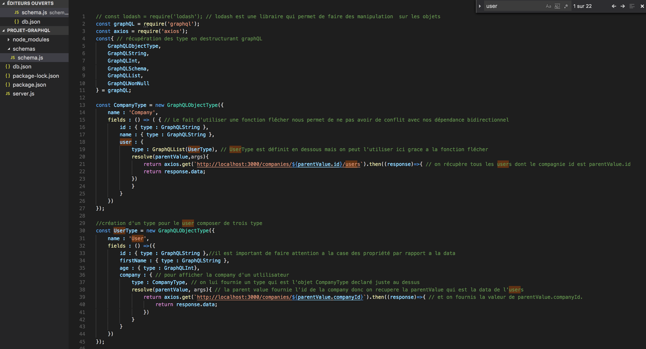
schema.js 1er partie

Slide 2
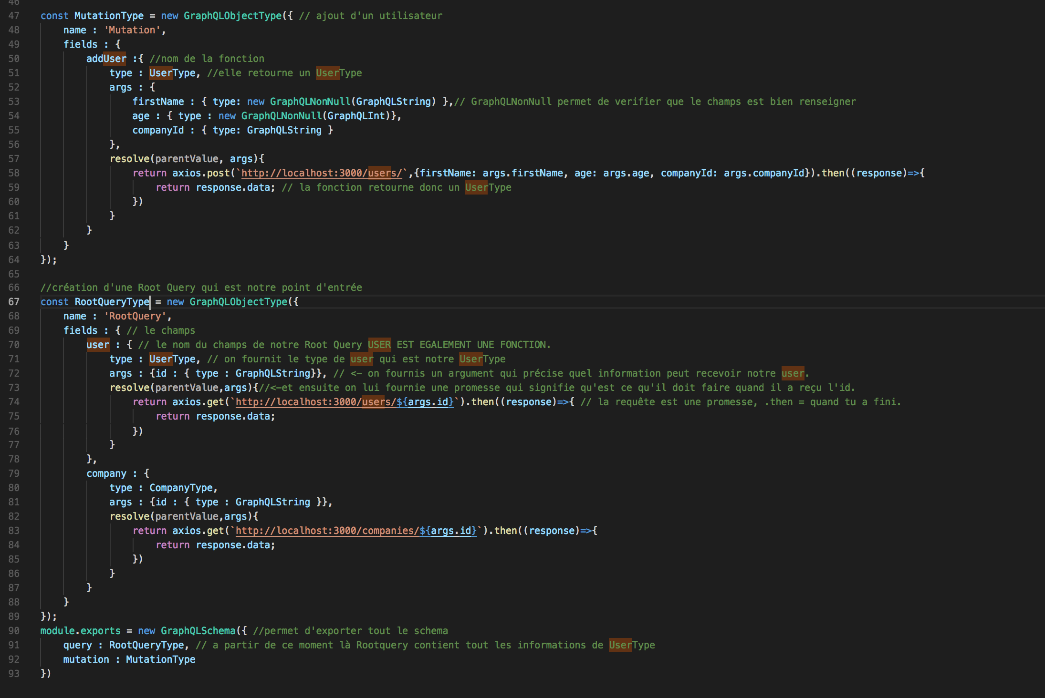
schema.js 2eme partie

Slide 3
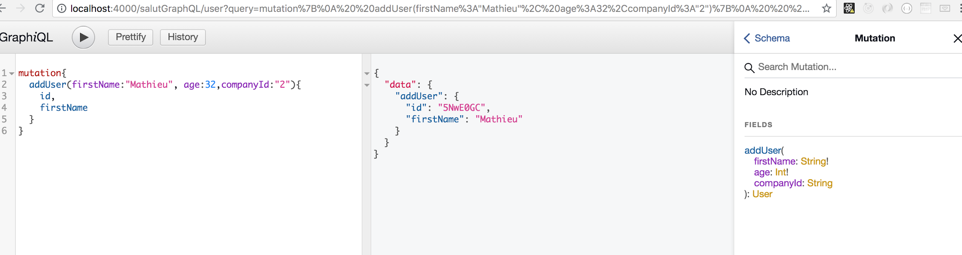
Le retour de la requête post attendu

Slide 4
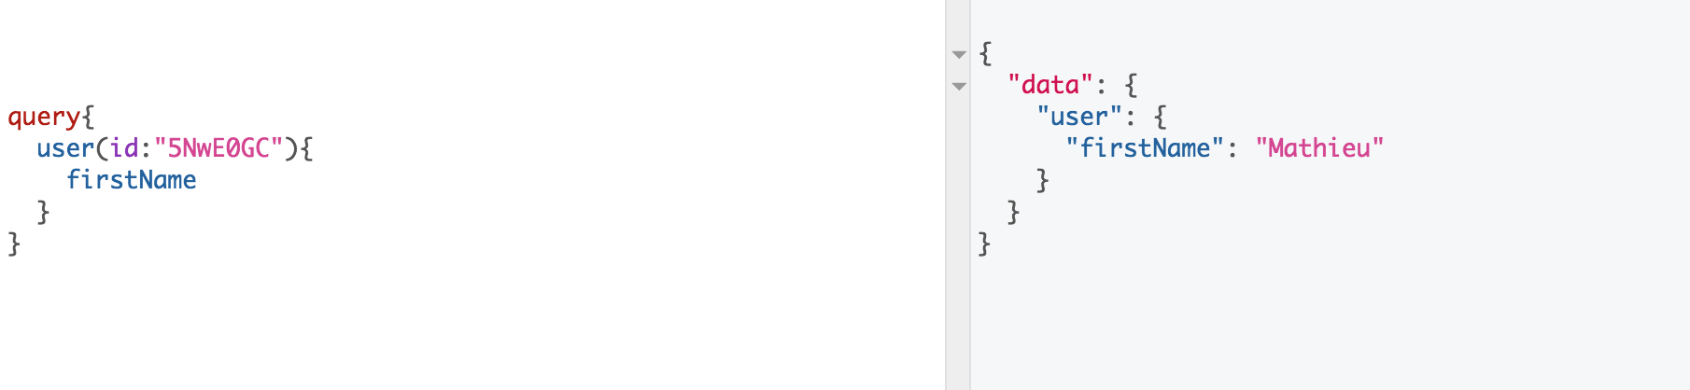
Le User a bien été ajouter.

